Slide 1
UML (часть 2)

Slide 2
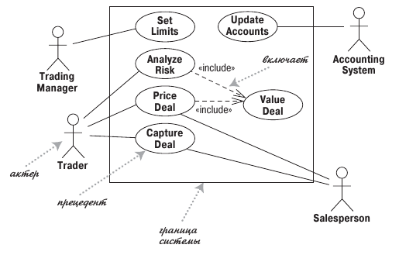
Диаграммы прецедентов

Slide 3
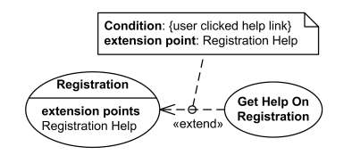
Диаграммы прецедентов, расширение

Slide 4
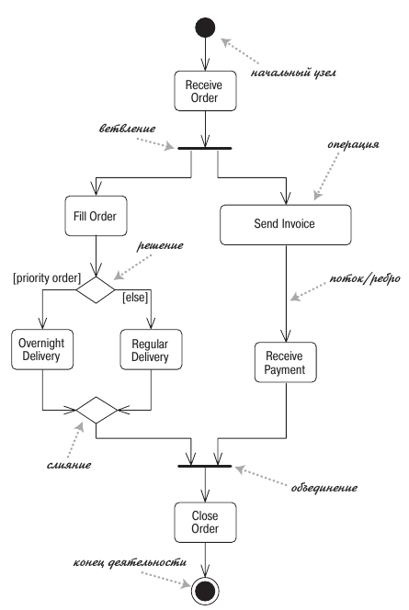
Диаграммы деятельности

Slide 5
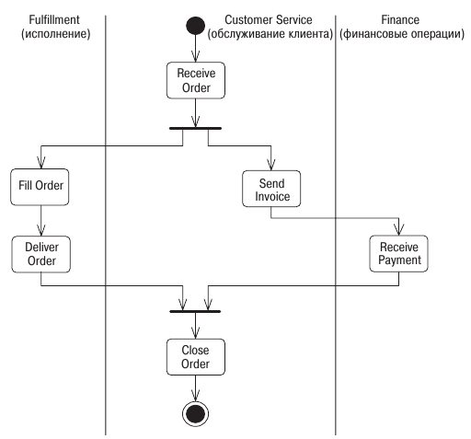
Диаграммы деятельности (разделы)

Slide 6
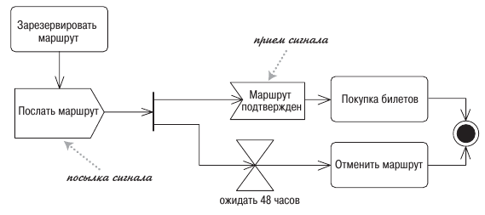
Диаграммы деятельности (сигналы)

Slide 7
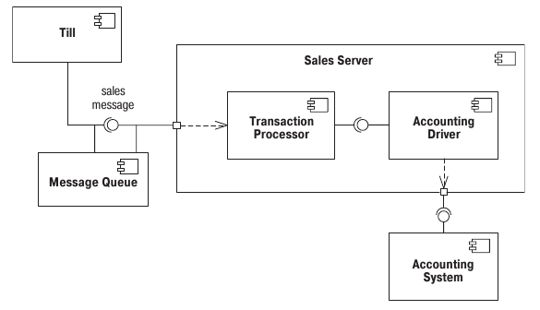
Диаграммы компонентов

Slide 8
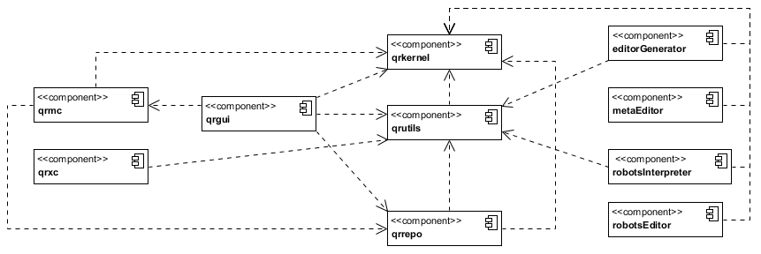
Диаграммы компонентов

Slide 9
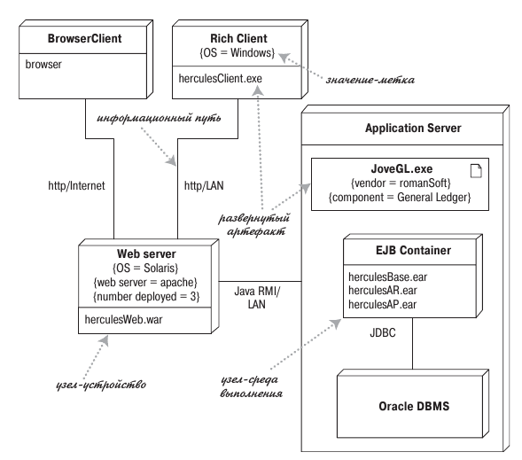
Диаграммы развертывания

Slide 10
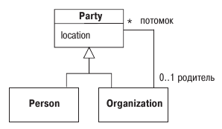
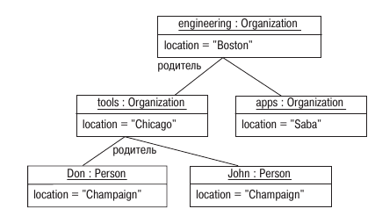
Диаграммы объектов

Slide 11
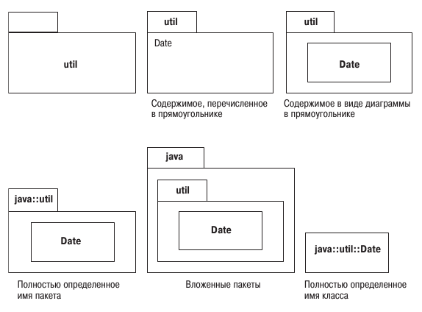
Диаграммы пакетов

Slide 12
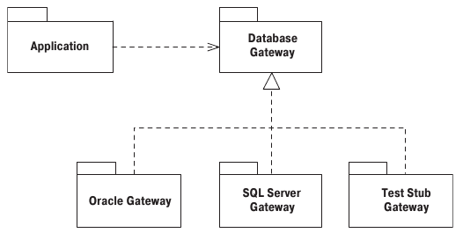
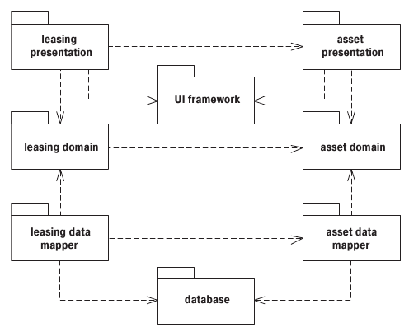
Диаграммы пакетов: зависимости

Slide 13
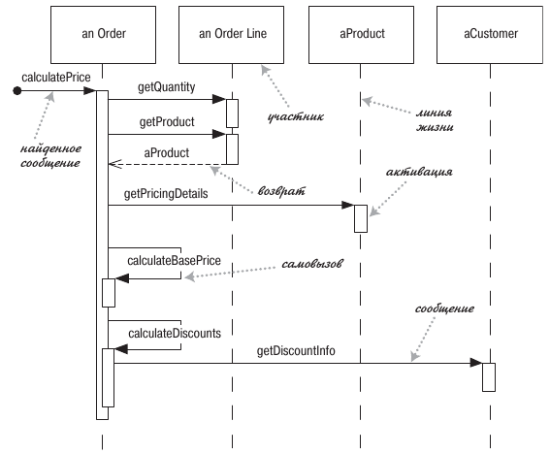
Диаграммы последовательностей

Slide 14
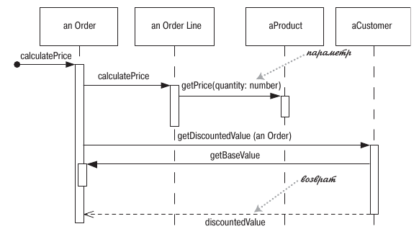
Диаграммы последовательностей

Slide 15
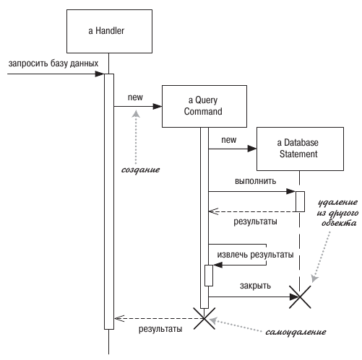
Диаграммы последовательностей

Slide 16
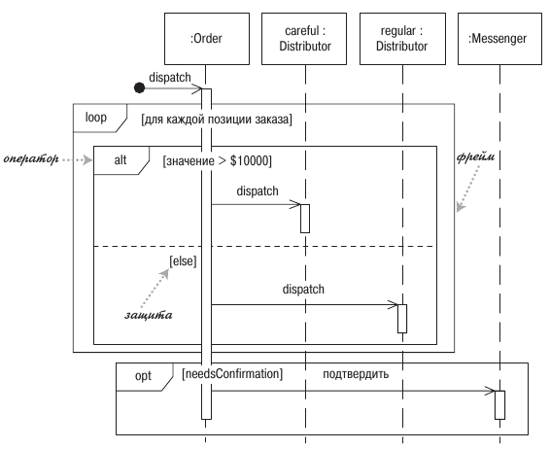
Диаграммы последовательностей
foreach (lineitem)
if (product.value > $10K)
careful.dispatch
else
regular.dispatch
end if
end for
if (needsConfirmation)
messenger.confirm

Slide 17
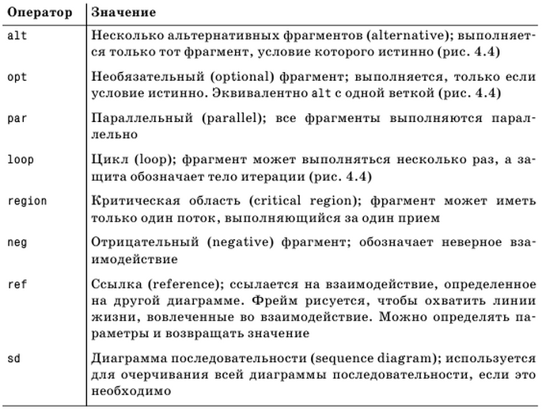
Диаграммы последовательностей (фреймы)

Slide 18
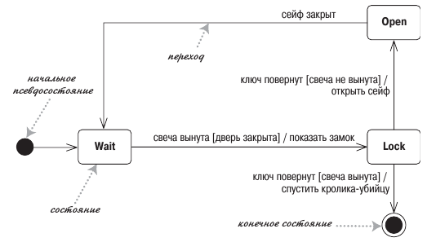
Диаграммы состояний

Slide 19
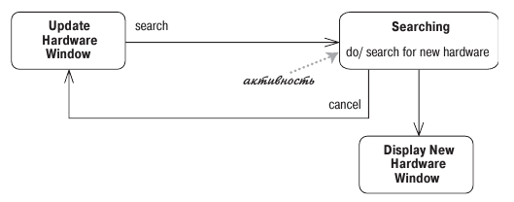
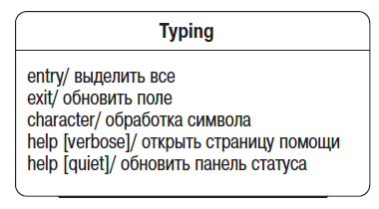
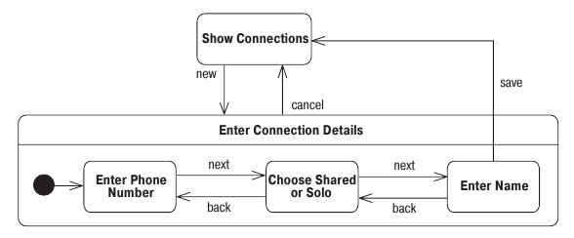
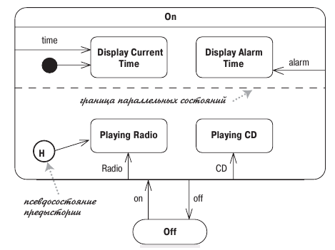
Диаграммы состояний

Slide 20
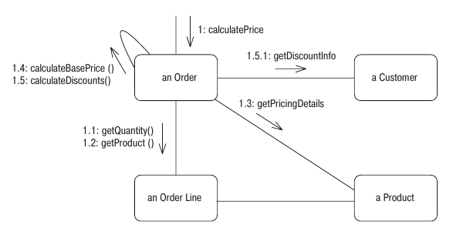
Коммуникационные диаграммы

Slide 21
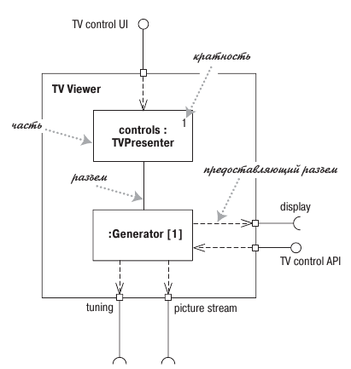
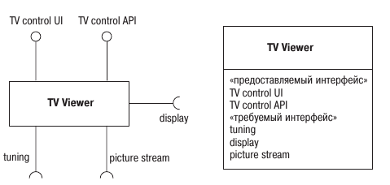
Составные структуры

Slide 22
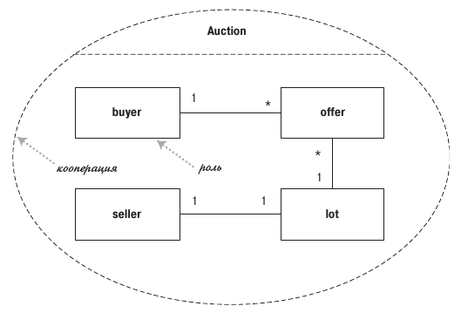
Диаграммы коопераций

Slide 23
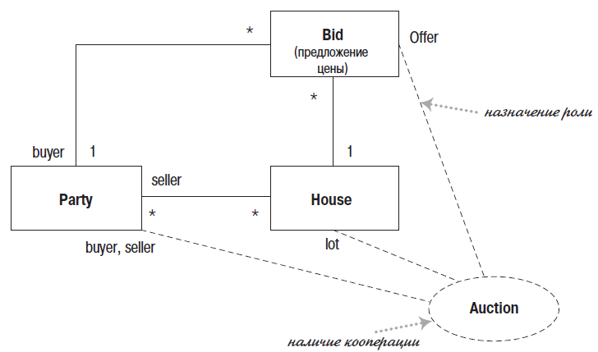
Диаграммы коопераций (альтернативная нотация)

Slide 24
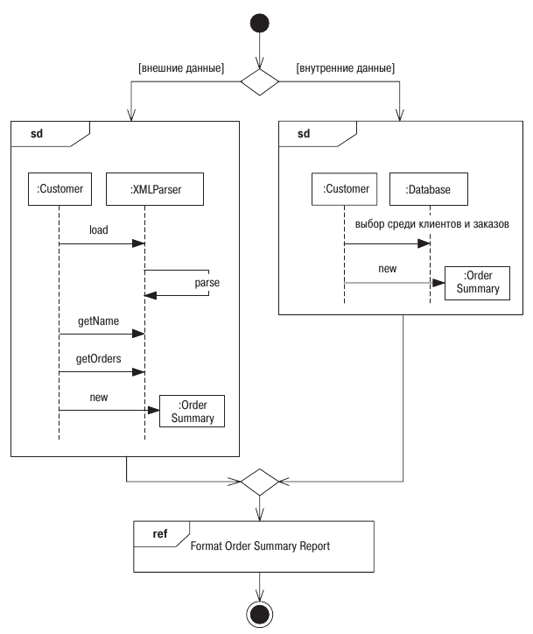
Диаграммы обзора взаимодействия

Slide 25
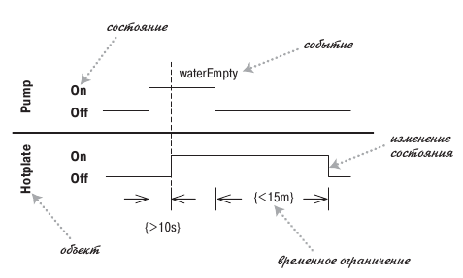
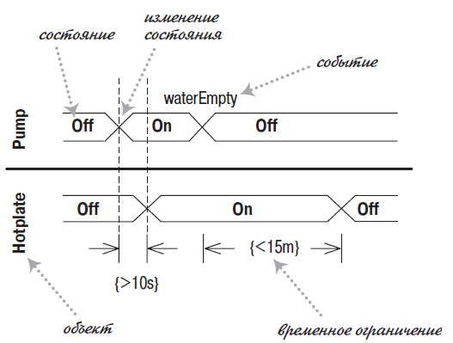
Временные диаграммы

